Slide 1
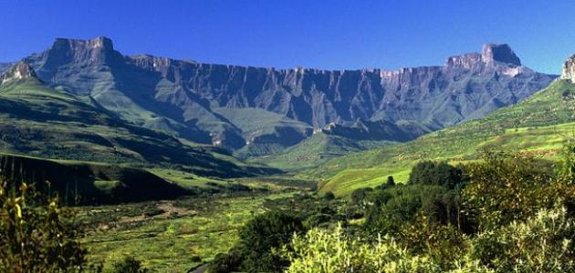
تقرير عن أشكال سطح الأرض
إسم الطالب : .................
الصف : ..............

Slide 2
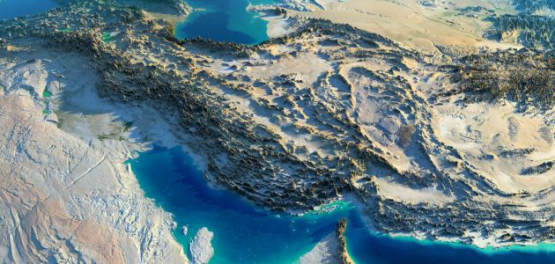
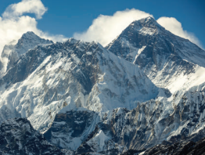
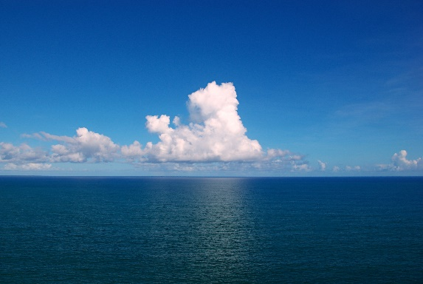
أشكال سطح الأرض
طبوغرافيا الأرض : هو مصطلح علمي يطلق على أشكال سطح الأرض أو التضاريس.
أشكال سطح الأرض :
1- الجبال :هي كتل صخرية كبيرة من الأرض, مرتفعة عمّا جاورها, وأعلى الجبل يسمى قمة.
2- المحيطات : هي تلك الأجزاء من سطح الكوكب التي تشغلها مياه البحر التي تحيط بالقارات.

Slide 3
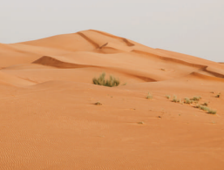
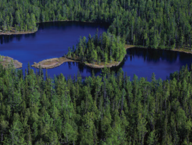
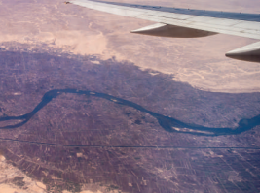
أشكال سطح الأرض
3- الصحارى : هي منطقة قاحلة حيث المطر قليل جداً، وبالتالي فظروف الطقس معادية للحياة النباتية والحيوانية.
4-الغابات :وهي الأرض التي تنمو بها الأشجار بشكل كثيف أو جزئي وهناك عدة أنواع من الغابات تنتشر في مختلف أرجاء الكرة الأرضية.
5- الأنهار :هو مجرى ماء طبيعي واسع ذو ضفتين يجري فيه الماء العذب الناتج عن هطول الأمطار أو المياه النابعة من عيون الأرض أو من مسطحات مائية كالبحيرات.

